Slide 1
基于CMMI的软件工程
第一章 软件工程基础

Slide 2
第一章 软件工程基础
中国软件企业生命周期模型
软件工程基本原理
质量管理体系ISO9001
项目管理知识体系PMBOK
软件能力成熟度模型集成CMMI
Notes:
在学习软件工程及软件过程管理之前，我们可以看到，机械工业以至一般的加工业，都已经有了上百年的历史，产品的生产流程以及工厂、车间、工种等等的机构设置和角色分工都有了成熟的模式。但是，软件企业及其软件产品的生产，历史不长，加之软件本身的智力劳动的特性，软件作为产品的生产流程及其相应的管理活动，还远远没有一个成熟的模式。
近10年来，在国家各级主管部门的政策倡导和支持下，中国软件企业的决策者也从各自的成长历程中认识到了加强和改进内部管理特别是技术管理的重要性，纷纷投入大量的人力、物力和财力，学习、采用和实施一系列的学科、标准和模型，例如软件工程、ISO9001、PMBOK以及CMM、CMMI等等。

Slide 3
国内软件企业发展趋势图
思考：为什么会这样？

Slide 4
到达A点的条件
产品定位准确
有一个创业团队
最低的资金投入

Slide 5
到达B点时的表现
内部管理瓶颈
创业团队的决策问题
有限空间内的市场竞争加剧

Slide 6
发展时间
到达A点：1-3年即可，可以叫创业期
A->B点：3、5年，企业在B点很容易死掉，老板可能还不知道是怎么死的
B点时重点解决的是内部管理问题，包括决策的流程化，避免拍脑袋决策的出现
CMMI为IT企业内部管理提供了一系列比较有借鉴意义的实践

Slide 7
解决办法
建立以质量管理体系为主体的全面品质管理流程，即全面质量管理（TQM），其活动涉及到企业内部各个部门和各个环节
现代品质管理体系影响人物介绍：
戴明——《戴明品质奖》，至今仍是日本品质管理的最高荣誉；“质量是一种以最经济的手段，制造出市场上最有用的产品。一旦改进了产品质量，生产率就会自动提高。”
朱兰——认为大部分质量问题是管理层的错误而并非工作层的技巧问题；1979年，建立了朱兰学院，如今已成为世界上领先的质量管理咨询公司

Slide 8
第一章 软件工程基础
中国软件企业生命周期模型
软件工程基本原理
质量管理体系ISO9001
项目管理知识体系PMBOK
软件能力成熟度模型集成CMMI
Notes:
在学习软件工程及软件过程管理之前，我们可以看到，机械工业以至一般的加工业，都已经有了上百年的历史，产品的生产流程以及工厂、车间、工种等等的机构设置和角色分工都有了成熟的模式。但是，软件企业及其软件产品的生产，历史不长，加之软件本身的智力劳动的特性，软件作为产品的生产流程及其相应的管理活动，还远远没有一个成熟的模式。
近10年来，在国家各级主管部门的政策倡导和支持下，中国软件企业的决策者也从各自的成长历程中认识到了加强和改进内部管理特别是技术管理的重要性，纷纷投入大量的人力、物力和财力，学习、采用和实施一系列的学科、标准和模型，例如软件工程、ISO9001、PMBOK以及CMM、CMMI等等。

Slide 9
软件开发中存在的问题
硬件的发展一直超过软件，难以发挥硬件的所有潜能
建造新程序的能力远远不能满足人们对新程序的需求，同时开发速度不能满足商业和市场的要求
计算机的普遍使用对可靠性要求越来越高，如果软件出错，会造成巨大的经济损失，甚至可能给人类带来灾难
拙劣的设计和资源的缺乏使得我们难以支持和增强已有软件

Slide 10
为什么？
为什么需要那么长时间才能结束开发？
为什么成本如此之高？
为什么我们不能在把软件交给客户之前就发现所有的错误？
为什么在软件开发过程中难以度量其进展？
从软件企业生命周期模型来看，这些为什么能否解决好，关系到一个企业生命的长短。

Slide 11
软件的特征
软件是由开发而形成的，而不是传统意义上的制造产生的。
软件不会“磨损”
大多数软件是自定的，而不是通过已有的构件组装而来的。

Slide 12
软件工程7条基本原理
1、按照软件生命周期的阶段划分制定计划，严格依据计划进行管理
2、坚持进行阶段评审
3、实行严格的产品控制
4、采用现代程序设计技术
5、结果应能清楚地审查
6、开发小组的人员应该少而精
7、承认不断改进软件工程实践的必要性
Notes:
为了改进软件企业的管理，为了“更快、更好、更便宜”的开发软件产品，既要有技术措施（方法和工具），又要有必要的组织管理措施。从学科发展角度出发，人们很自然的想到了软件工程。因为软件工程正是从管理和技术两方面研究如何采用工程的概念、原理、技术和技术方法并加以综合，指导开发人员更好地开发和维护计算机软件的一门新的学科。
自从1968年在联邦德国召开的一次国际会议上正式提出并采用“软件工程”这个术语以来，研究软件工程的专家学者们陆续提出了100多条关于软件工程的准则或“信条”。著名的软件工程专家波汉姆（Boehm）综合这些学者们的意见，并总结了多年开发软件的经验，于1983年在一篇论文中提出了软件工程的7条基本原理。他认为这7条原理是确保软件产品质量和开发效率的原理的最小集合。人们虽然不能用数学方法严格证明它们是一个完备的集合，但是，事实证明在此之前已经提出的100多条软件工程原理都可以由这7条原理的适当组合所蕴含或派生所得到。
下面给出这7条基本原理的简要内容。
按照软件生命周期的阶段划分制定计划，严格依据计划进行管理。
在软件开发与维护的整个生命周期中，需要完成许多性质各异的工作，应该把软件生命周期划分成若干个阶段，并相应地制定出切实可行的计划，然后严格按照计划对软件的开发与维护工作进行管理。共有6类计划，包括项目概要计划、里程碑计划、项目控制计划、产品控制计划、验证计划和运行维护计划。
不同层次的管理人员都必须严格按照计划各尽其职地管理软件开发与维护工作，绝不能受客户或上级人员的影响而擅自背离或随意修改预定计划。
坚持进行阶段评审
软件质量保证工作不能等到编码阶段结束之后再进行，因为大部分缺陷是在编码之前造成的（统计结果显示：设计阶段注入的缺陷占缺陷总数的63％，而编码阶段注入的缺陷仅占37％），并且缺陷发现与改正越晚，所需付出的代价就越高。因此，在每个阶段都应进行严格的评审，以便尽早发现在软件开发过程中所犯的错误。
实行严格的产品控制
在软件开发过程中不应随意改变需求，因为改变一项需求往往需要付出较高的代价。但是，在软件开发过程中改变需求又是难免的，由于外部环境的变化，相应地改变用户需求是一项客观需要，显然不能硬性禁止客户提出需求变更请求，而只能依靠科学的控制技术来顺应这种要求。也就是说，当改变需求时，为了保持软件各个配置项的一致性，必须实行严格的产品控制，其中主要是实行基准配置管理，定义基线，管理和控制基线。基准配置管理也称为变更控制。一切有关修改软件的建议，特别是涉及到对基准配置的修改建议，都必须按照严格的规程进行评审，获得批准以后才能实施修改。绝对不能谁想修改软件（包括尚在开发过程中的软件），就随意进行修改。
采用现代程序设计技术
从提出软件工程的概念开始，人们一直把主要精力用于研究各种新的程序设计技术。例如20世纪60年代末提出的结构程序设计技术以及后来发展的面向对象的分析技术和编程技术，等等。实践表明，采用先进的技术既可提高软件开发的效率，又可提高软件维护的效率。
结果应能清楚地审查
软件产品不同于一般的物理产品，它是看不见摸不着的逻辑产品。软件开发人员的工作可视性差，难以准确度量，从而使得软件产品的开发过程比一般产品的开发过程更难于评价和管理。为了提高软件开发过程的可视性，更好地进行管理，应该根据软件开发项目的目标及完成期限，规定开发机构的责任和产品标准，从而使得所得到的结果能够清楚地加以审查。
开发小组的人员应该少而精
这条基本原理的含义是，软件开发小组的组成人员的素质应该好，而人数则不宜过多。开发小组人员的素质和数量是影响软件产品质量和开发效率的重要因素。素质高的人员的开发效率比素质低的人员的开发效率可能高几倍至几十倍，而且素质高的人员所开发的软件中的缺陷明显少于素质低的人员所开发的软件中的缺陷。此外，随着开发小组人员数目的增加，因为交流情况、讨论问题而造成的开销也急剧增加。因此，组成少而精的开发小组是软件工程的一条基本原理。
承认不断改进软件工程实践的必要性
遵循上述6条基本原理，就能够实现软件的工程化生产，但是，仅有上述6条原理并不能保证软件开发与维护的过程能赶上时代前进的步伐，跟上技术的不断进步。因此，应把承认不断改进软件工程实践的必要性作为软件工程的第7条基本原理。按照这条原理，不仅要积极主动地采纳新的软件技术，而且要注意不断总结经验。例如收集进度和资源耗费数据，收集缺陷类型和问题报告数据等等。这些数据不仅可以用来评价新的软件技术的效果，而且可以用来指明必须着重开发的软件工具和应该优先研究的技术。
以上7条只是基本原理，对每一个软件企业而言，如何根据这几条原理管理和改进软件产品的开发和维护过程，问题还是不少，主要是可操作性差，缺少评价标准，以及缺少相互之间的可比性。于是，人们又只好求助于其他与产品质量管理、项目管理相关的标准体系，或者是新出现的并已证明有效的专门关于软件过程改进和管理的评价模型。

Slide 13
软件过程
概念：当开发产品或构建系统时，遵循一系列可预测的步骤（即路线图）是非常重要的，它有助于及时交付高质量的产品。软件开发中所遵循的路线图就称为“软件过程”
人员：软件工程师及其管理人员根据需要调整开发过程，并遵循该过程。除此之外，软件的需求方也需要参与过程的定义、建立和测试
重要性：软件过程提高了软件工程活动的稳定性、可控性和有组织性，如果没有过程约束，软件活动将失控并变得混乱。但是，现代软件工程方法必须是“灵活的”也就是要求软件工程活动、控制以及文档的编制适合于项目团队和要开发的产品。

Slide 14
软件过程（续）
步骤：采用的过程依赖于所构造软件的特点。
工作产品：从软件工程师的观点来看，工作产品就是过程定义的一系列活动和任务的结果，即程序、文档和数据。
质量保证措施：有大量的软件过程评估机制，开发机构可以评估其软件过程的“成熟度”。然而，评价所采用过程的有效性，最好的指标还是所构建产品的质量、适时性和长期生存能力。

Slide 15
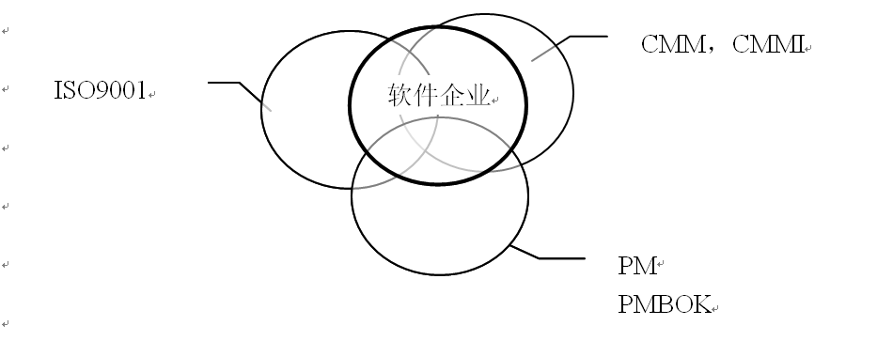
三种产品质量管理的标准体系
CMM——Capability Maturity Model，能力成熟度模型；CMMI——Capability Maturity Model Integration，能力成熟度模型集成；PM——Project management，项目管理；PMBOK——（A Guide to the Project Management Body Of Knowledge——项目管理知识体系指南)
Notes:
从当前及今后一个时期看，一个软件企业在技术、产品管理方面可采用的标准体系或模型，基本上有三个，它们之间的关系如下图示：
从上图可以看出：三者不存在互相包含的关系，但有很强的关联性；三者不存在互相替代的关系，但侧重点各有不同；PM和ISO9001并不专门针对软件企业，但可用于软件企业特别是包括软件产品、集成工程和服务的软件企业；CMM、CMMI专用于软件企业或软件项目，或系统集成企业或系统集成项目。

Slide 16
第一章 软件工程基础
中国软件企业生命周期模型
软件工程基本原理
质量管理体系ISO9001 （自学）
项目管理知识体系PMBOK
软件能力成熟度模型集成CMMI
Notes:
在学习软件工程及软件过程管理之前，我们可以看到，机械工业以至一般的加工业，都已经有了上百年的历史，产品的生产流程以及工厂、车间、工种等等的机构设置和角色分工都有了成熟的模式。但是，软件企业及其软件产品的生产，历史不长，加之软件本身的智力劳动的特性，软件作为产品的生产流程及其相应的管理活动，还远远没有一个成熟的模式。
近10年来，在国家各级主管部门的政策倡导和支持下，中国软件企业的决策者也从各自的成长历程中认识到了加强和改进内部管理特别是技术管理的重要性，纷纷投入大量的人力、物力和财力，学习、采用和实施一系列的学科、标准和模型，例如软件工程、ISO9001、PMBOK以及CMM、CMMI等等。

Slide 17
ISO9001简介
ISO9001规定了企业质量管理体系的基本要求，它是通用的，适用于所有行业或经济领域，不论其提供何种类别的产品。 最新版本是2000版。
ISO9001质量管理8原则
以顾客为中心。
高层管理者推动。
全员参与。
采用过程方法。
系统的管理。
持续改进。
基于事实的决策。
互利的供方关系。

Slide 18
ISO9001简介（续）
建立和实施质量管理体系的步骤：
确定顾客的需求和期望；
建立企业的质量方针和质量目标；
确定实现质量目标所必需的过程和职责；
对每个过程实现质量目标的有效性确定测量方法；
通过测量，确定每个过程的现行有效性；
确定防止不合格项并消除产生原因的措施；
寻找提高过程有效性和效率的机会；
确定并优先考虑那些能提供最佳结果的改进；
为实施已确定的改进，对战略、过程和资源进行策划；
实施改进计划；
监控改进效果；
对照预期效果，评价实际结果；
评审改进活动，确定必要的纠正、跟踪措施。

Slide 19
ISO9001简介（续）
过程方法
任何“得到输入并将其转化为输出”的序列活动均可视为过程。
为使组织有效运行，必须识别和管理许多内部相互联系的过程。通常，一个过程的输出将直接形成下一个过程的输入。系统识别和管理组织内所使用的过程，特别是这些过程之间的相互作用，称为“过程方法”。ISO9001标准鼓励采用过程方法建立和实施质量管理体系。

Slide 20
质量体系文件的分层结构
质量手册：质量体系文件中的纲领性文件。阐明公司质量方针、质量目标和质量策略；描述影响和参与质量活动的部门、岗位职责、权限和相互关系，同时概要描述了质量体系的主体文件即程序文件（规程）。
程序文件：质量手册的支持性文件，具体描述质量活动各个过程、子过程以及各阶段中所采取的措施和必需遵循的流程。
规范和指导书：结合公司的具体情况而颁布的各类技术规范、工作条例及其配套考核细则。
表单模板：包括质量记录模板、文档模板等。

Slide 21
某IT企业的质量体系示例

Slide 22
第一章 软件工程基础
中国软件企业生命周期模型
软件工程基本原理
质量管理体系ISO9001
项目管理知识体系PMBOK
软件能力成熟度模型集成CMMI
Notes:
在学习软件工程及软件过程管理之前，我们可以看到，机械工业以至一般的加工业，都已经有了上百年的历史，产品的生产流程以及工厂、车间、工种等等的机构设置和角色分工都有了成熟的模式。但是，软件企业及其软件产品的生产，历史不长，加之软件本身的智力劳动的特性，软件作为产品的生产流程及其相应的管理活动，还远远没有一个成熟的模式。
近10年来，在国家各级主管部门的政策倡导和支持下，中国软件企业的决策者也从各自的成长历程中认识到了加强和改进内部管理特别是技术管理的重要性，纷纷投入大量的人力、物力和财力，学习、采用和实施一系列的学科、标准和模型，例如软件工程、ISO9001、PMBOK以及CMM、CMMI等等。

Slide 23
项目基本属性
整体性，是一系列活动的有序组合。
唯一性，每个项目均是具体的、特殊的，没有二个完全相同的项目。
一次性，目标一旦完成，项目即告结束。
目标性，一个项目有确定的成果性目标。
多约束性，在多种约束条件下完成项目的成果性目标，约束包括时间、资源、质量以及其他非技术性约束。
依赖性，项目活动的进行涉及多个方面的因素，有对内部各级各部门的依赖，有对用户条件的依赖，有对标准的依赖和对各类变更的依赖等等。
冲突性，项目内部会有多种冲突，需要沟通、协调和培训。
周期性，项目不同，但都有其基本的生命周期属性，都会经历大体相同的阶段。

Slide 24
项目参数
范围
进度
资源
成本
质量

Slide 25
项目生命周期
定义——立项管理、需求管理
策划——项目策划
实施——软件设计、编码、测试
收尾——发布、提交、运行维护、技术支持和产品退役

Slide 26
项目管理基本过程
启动过程
策划过程
执行过程
控制过程
结束过程

Slide 27
项目管理领域
项目整体管理
项目计划制订
项目计划实施
整体变更控制
项目范围管理
启动
范围计划编制
范围定义
范围核定
范围变更控制

Slide 28
项目管理领域（续）
项目时间管理
活动定义
活动排序
历时估算
进度计划编制
进度计划控制
项目成本管理
资源计划编制
费用估算
费用预算
费用控制

Slide 29
项目管理领域（续）
项目质量管理
质量计划编制
质量保证
质量控制
项目人力资源管理
组织的计划编制
人员获取
班子组建

Slide 30
项目管理领域（续）
项目沟通管理
沟通计划编制
信息发布
绩效报告
管理收尾
项目风险管理
风险识别
风险量化
定性风险分析
定量风险分析
风险应对计划编制
风险监控

Slide 31
项目管理领域（续）
项目采购管理
采购计划编制
询价计划编制
询价
供方选择
合同管理
合同收尾

Slide 32
第一章 软件工程基础
中国软件企业生命周期模型
软件工程基本原理
质量管理体系ISO9001
项目管理知识体系PMBOK
软件能力成熟度模型集成CMMI
Notes:
在学习软件工程及软件过程管理之前，我们可以看到，机械工业以至一般的加工业，都已经有了上百年的历史，产品的生产流程以及工厂、车间、工种等等的机构设置和角色分工都有了成熟的模式。但是，软件企业及其软件产品的生产，历史不长，加之软件本身的智力劳动的特性，软件作为产品的生产流程及其相应的管理活动，还远远没有一个成熟的模式。
近10年来，在国家各级主管部门的政策倡导和支持下，中国软件企业的决策者也从各自的成长历程中认识到了加强和改进内部管理特别是技术管理的重要性，纷纷投入大量的人力、物力和财力，学习、采用和实施一系列的学科、标准和模型，例如软件工程、ISO9001、PMBOK以及CMM、CMMI等等。

Slide 33
什么叫CMM/CMMI？
软件能力成熟度模型的英文全名是Capability Maturity Model for Software，缩写为SW_CMM，简称CMM；1993年推出第一版。
CMMI（Capability Maturity Model Integration）是一套包括多个学科、可扩充的模型系列，其前身主要包括4个成熟度模型（称CMMI的源模型），它们分别是：面向软件开发的SW-CMM、面向系统工程的SE-CMM、面向产品集成的IPD-CMM以及涉及外购协作的SS-CMM；2000年推出第一版，现用的是2010年的1.3 版本。

Slide 34
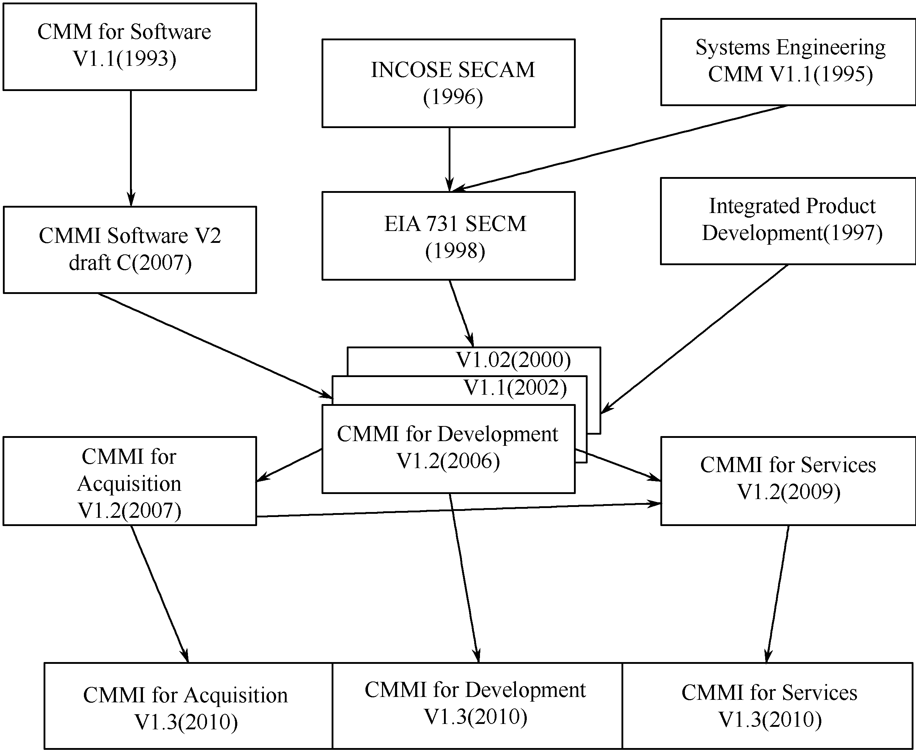
CMMI历史
Notes:
软件能力成熟度模型集成的英文全名是Capability Maturity Model Integration，缩写为CMMI。1984年，美国国防部希望将国防部的软件委派给其他软件公司开发,由于没有办法客观评价软件公司的开发能力,因此委托卡内基—梅隆大学软件工程学院（Carnegie Mellon University Software Engineering Institute，简称CMU/SEI）进行研究希望能够建立一套工程制度，用来评估和改善软件公司的开发过程和能力，并协助软件开发人员持续改进流程的成熟度及软件质量，从而提升软件开发项目及公司的管理能力，最终达到软件开发功能正确、缩短开发进度、降低开发成本、确保软件质量的目标。

Slide 35
CMMI和过程改进
推进（Leveraging）
分析经验教训并形成文档
修订机构一级的相关规定
计划、执行和跟踪
行动（Acting）
启动（Initiating）
策划与
执行指南
设立实施改进的组织机构和岗位职责
激励改进
设定改进范围
提出改进倡议
描述并评价当前的过程实践
定义过程和度量
建立过程改进行动小组策划改进活动
提出改进建议并将阶段性结果形成文档
设定改进策略和优先排序
诊断（Diagnosing）
建立（Establishing）
Notes:
分五步：启动(Initiating)、诊断(Diagnosing)、建立(Establishing)、行动(Acting)和推进(Leveraging)，
诊断主要是描述并评价当前企业开发的过程，也就是识别现有开发过程，并且对现有过程中存在的问题进行发现；然后是提出改进建议并将阶段性的成果形成文档，最后是对这些问题改进的过程及方法设定策略，并根据公司实际情况进行优先级排序。
比如：在公司产品开发过程中，可能会出现研发部门与工程部门或技术支持部门之间相互扯皮，那么就有可能是产品发布流程及支持维护流程出问题。如果该问题通过诊断，发现影响到了士气或团结，那么其优先级就可以设定为高，在某一阶段的过程改进时，重点解决这方面的问题。

Slide 36
CMMI结构框架
模型的全部描述就是按过程域作为基本构件而展开的，针对每个过程域分别规定了应达到什么目标（Goals）以及为了达到这些目标应该做些什么“实践”（Practices），但模型并不规定这些实践由谁做、如何做等等。
在V1.3版本中，共计22个过程域（PA），详见教材

Slide 37
CMMI的结构图

Slide 38
从机构和项目组、项目管理、过程管理三个方面加以考虑，则可以将上列22个过程域分成如下四大类：
过程管理类 | 项目管理类 | 工程类 | 支持类
机构过程聚焦（OPF） 机构过程定义（OPD） 机构培训（OT） 机构过程性能（OPP） 机构性能管理（OPM） | 项目计划（PP） 项目监督与控制（PMC） 供方协议管理（SAM） 风险管理（RSKM） 集成化项目管理 （IPM） 项目定量管理（QPM） | 需求开发（RD） 需求管理（REQM） 技术解决方案（TS） 产品集成（PI） 验证（VER） 确认（VAL） | 度量分析（MA） 过程和产品质量保证 （PPQA） 配置管理（CM） 成果分析与解决方案（CAR） 决策分析与解决方案（DAR）

Slide 39
CMMI的级别
一级，初始级（Initial）：在初始级，企业不具备稳定的软件开发与维护环境。 项目成功与否在很大程度上取决于是否有杰出的项目经理和经验丰富的开发团队。项目经常超出预算和不能按期完成，企业软件过程能力不可预测。 ——此级不评估
二级，可重复级(Repeatable): 在可重复级，企业建立了管理软件项目的方针以及为贯彻执行这些方针的措施。企业基于同类项目的经验对新项目进行策划和管理。企业的软件过程能力可描述为有纪律的，并且项目开发过程处于项目管理体系的有效控制之下。
三级，已定义级（Defined）：在已定义级，企业形成了管理软件开发和维护活动的机构标准软件过程，包括软件工程过程和软件管理过程。项目组可以依据机构的标准，定义项目的软件过程并进行管理和控制。企业的软件过程能力可描述为标准的和一致的，过程是稳定的和可重复的，并且高度可视。

Slide 40
CMMI的级别（续）
四级，受管理级（Managed）：在已管理级，企业对软件产品和过程都设置定量的质量目标。通过把过程性能的变化限制在可接受的范围内，从而实现对产品和过程的控制。企业的软件过程能力可描述为可预测的，软件产品具有可预期的高质量。
五级，优化级（Optimizing）：在优化级，企业通过预防缺陷、技术创新和改进过程等多种方式，不断提高项目的过程性能以持续改善企业软件过程能力。企业的软件过程能力可描述为持续改进的。

Slide 41
（续）
过程域之间的主要关系表
过程域 | 相关过程域
需求管理（REQM） | 需求开发（RD）、技术解决方案（TS）、项目计划（PP）、配置管理（CM）、项目监督与控制（PMC）、风险管理（RSKM）
项目计划（PP） | 需求开发（RD）、需求管理（REQM）、风险管理（RSKM）、技术解决方案（TS）、度量分析（MA）
项目监督与控制（PMC） | 项目计划（PP）、度量分析（MA）
供方协议管理（SAM） | 项目监督与控制（PMC）、需求开发（RD）、需求管理（REQM）、技术解决方案（TS）
度量分析(MA) | 项目计划（PP）、项目监督与控制（PMC）、配置管理（CM）、需求开发（RD）、需求管理（REQM）、机构过程定义（OPD）、项目定量管理（QPM）
Notes:
22个过程域并非各自完全独立，而是互有联系

Slide 42
过程域之间的主要关系表（续）
过程域 | 相关过程域
过程和产品质量保证（PPQA） | 验证（VER）
配置管理（CM） | 项目计划（PP）、项目监督与控制（PMC）
需求开发（RD） | 需求管理（REQM）、技术解决方案（TS）、产品集成（PI）、验证（VER）、确认（VAL）、风险管理（RSKM）、配置管理（CM）
技术解决方案（TS） | 需求开发（RD）、验证（VER）、决策分析和解决方案（DAR）、需求管理（REQM）、机构性能管理（OPM）
产品集成（PI） | 需求开发（RD）、技术解决方案（TS）、验证（VER）、确认（VAL）、风险管理（RSKM）、决策分析和解决方案（DAR）、配置管理（CM）、供方协议管理（SAM）
验证（VER） | 需求开发（RD）、确认（VAL）、需求管理（REQM）
确认（VAL） | 需求开发（RD）、技术解决方案（TS）、验证（VER）
机构过程聚焦（OPF） | 机构过程定义（OPD）
机构过程定义（OPD） | 机构过程聚焦（OPF）

Slide 43
过程域之间的主要关系表（续）
过程域 | 相关过程域
机构培训（OT） | 机构过程定义（OPD）、项目计划（PP）、决策分析和解决方案（DAR）
集成化项目管理（IPM） | 项目计划（PP）、项目监督与控制（PMC）、验证（VER）、机构过程定义（OPD）、度量分析（MA）
风险管理（RSKM） | 项目计划（PP）、项目监督与控制（PMC）、决策分析和解决方案（DAR）
决策分析和解决方案（DAR） | 集成化项目管理(IPM)、风险管理（RSKM）
机构过程性能（OPP） | 项目定量管理（QPM）、度量分析（MA）、机构过程管理（OPM）
项目定量管理（QPM） | 原因分析和解决方案（CAR）、集成化项目管理（IPM）、度量分析（MA）、机构过程定义（OPD）、机构性能管理（OPM）、机构过程性能（OPP）、项目监督与控制（PMC）、供方协议管理（SAM）
机构性能管理（OPM） | 原因分析和解决方案（CAR）、决策分析和解决方案（DAR）、度量分析(MA)、机构过程聚焦（OPF）、机构过程性能（OPP）、机构培训（OT）
原因分析和解决方案（CAR） | 定量项目管理（QPM）、度量分析（MA）、机构性能管理（OPM）

Slide 44
软件过程管理标准化国内动态
信息产业部科技司于2000年9月主持成立了软件体系评估标准特别工作组
提出了“依据我国软件政策，利用国际先进经验，结合我国国情，制定出有助于指导和促进我国软件企业发展的评估模型标准”的原则
深入研究了CMM、CMMI、ISO/IEC TR 15504、ISO 9000-3以及其他有关的资料和文件，结合国情，确定了以CMMI作为主要参考文件来制定标准 ，《中华人民共和国电子行业标准（SJ/T 11235-2001）——软件能力成熟度模型》，《中华人民共和国电子行业标准（SJ/T 11234-2001）——软件过程能力评估模型》 ，但当前推行效果不是很好。（主管部门几乎不再进行推行了，全部采用国际通用的CMMI）

Slide 45
讨论1 软件质量7个致命问题
对产品满足用户需求不进行系统策划，只靠对员工的命令式管理。
关注短期进度，担心项目被取消或裁员。
绩效考核，年度评审。
软件工程师和经理的流动性。
单纯依据可见的数字管理。
过高的开发阶段的人力成本。
过高的维护成本。

Slide 46
讨论2 软件质量15个障碍
希望有一个快速见效的解决方案。
相信新的硬件、工具和方法会改变开发过程。
“我们的问题很特殊” 。
落后的教育，仅仅热衷于技术，不进行质量教育。
糟糕的统计方法教育。
“已经可以了，没有时间做得更好”。
由质量控制人员解决所有质量问题。（质量是管理者的责任）
“都是程序员的错误” 。
“质量改进早就抓过了” 。
“我们已建立了质量控制制度”。
过分重视神奇的工具而忽视了软件工程基础知识。
只要满足标准或规格就够了。
持续改进的结果不是零缺陷，没有缺陷也未必能让用户满意。
测试原型不足。
“任何一个帮助我们的人都必须懂得我们的系统”。

Slide 47
实训任务
本章没有具体实训任务，但需要大家完成项目组的划分，每个项目组由7-8位同学组成，建议男生与女生搭配分组
每个项目组选出一个小组长，大家讨论选定要做的项目，通过互联网了解项目的相关背景资料。

Slide 48
本章结束，谢谢!

